Slide 1
ĐO NHỊP TIM BẰNG CAMERA
Nhóm 7

Slide 2
Giới thiệu

Slide 3
Tại sao cần đề tài?
Ai cũng quan tâm sức khỏe
Nhưng lại không có công cụ…
Muốn đo huyết áp
RA PHÒNG KHÁM
Muốn đo nhịp tim
RA PHÒNG KHÁM

Slide 4
Tại sao không làm máy đo?
Tốn tiền (ít nhất 315.000 VND)
Thời gian đo lâu (với những đồng hồ đo)
Giải pháp đề tài: Nhanh, Tiết Kiệm, Chính Xác

Slide 5
Làm sao “nhìn” nhịp tim?
Cần dấu hiệu!
Dấu hiệu sự thay đổi của bộ phận cơ thể
Bộ phận cơ thể gắn liền với nhịp tim
Câu trả lời: quan sát sự co giãn mạch máu
Mạch máu ở trong cơ thể, làm sao quan sát?
Câu trả lời: ta sử dụng Photoplethysmogram (PPG)

Slide 6
PPG là gì?
Thông tin chứa trong ánh sáng phản xạ hoặc khúc xạ từ sự thay đổi thể tích các bộ phận cơ thể
Từ PPG:
Có sự thay đổi cường độ ánh sáng
Từ đó tìm các thông số của cơ thể

Slide 7
Từ mạch máu ra PPG
Ánh sáng đặc biệt hấp thụ mạnh bởi hồng cầu
Sự co giãn của mạch máu là thay đổi thế tích hồng cầu
Dẫn đến sự thay đổi của cường độ ánh sáng tán xạ hoặc phản xạ
Sự tương quan giữa PPG và nhịp tim rất lớn
Ta sử dụng PPG để đo nhịp tim

Slide 8
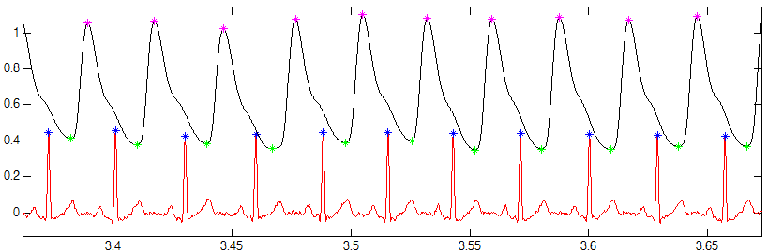
Ví dụ về PPG
PPG
EKG
Hình 1

Slide 9
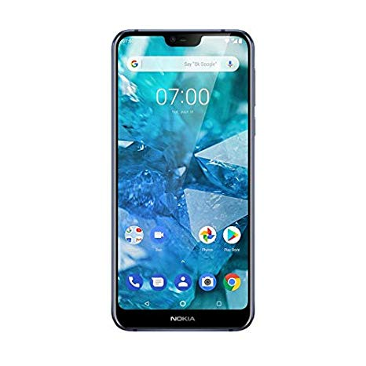

Thử nghiệm nhìn được PPG

Slide 10
Fast Fourier Transform
Biến đổi tín hiệu bất kì sang miền tần số
Thay vì tìm phổ, ta dùng FFT tìm tần số!
Dựa vào tần số chứa đỉnh (phổ có biên độ lớn nhất)
Tại sao?
Đỉnh là nơi có tần số cơ bản của tín hiệu

Slide 11
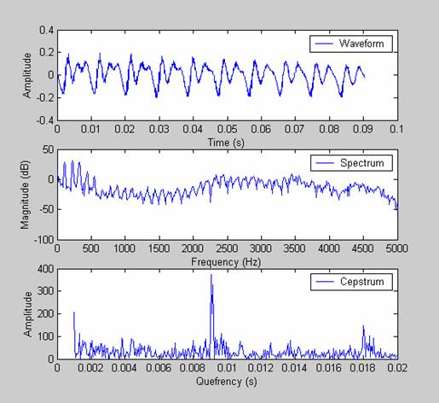
Fast Fourier Transform

Slide 12
Phương pháp thực hiện

Slide 13
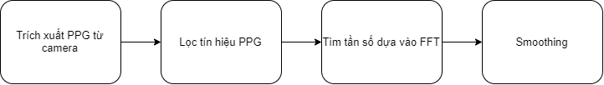
Tổng quan

Slide 14
Trích xuất PPG từ camera
Chọn ROI
Cách tính PPG

Slide 15
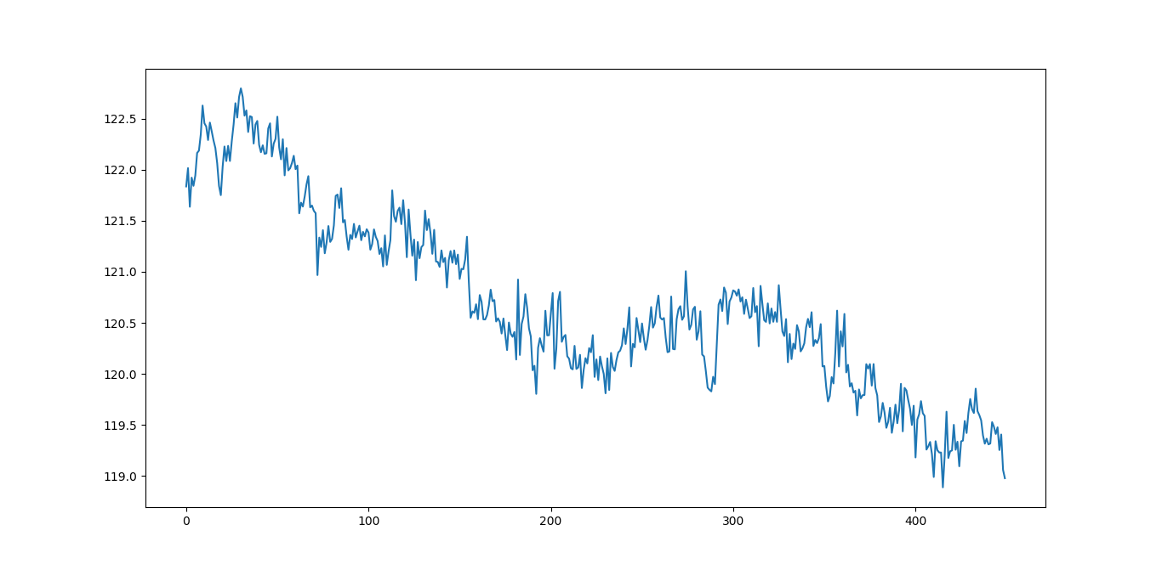
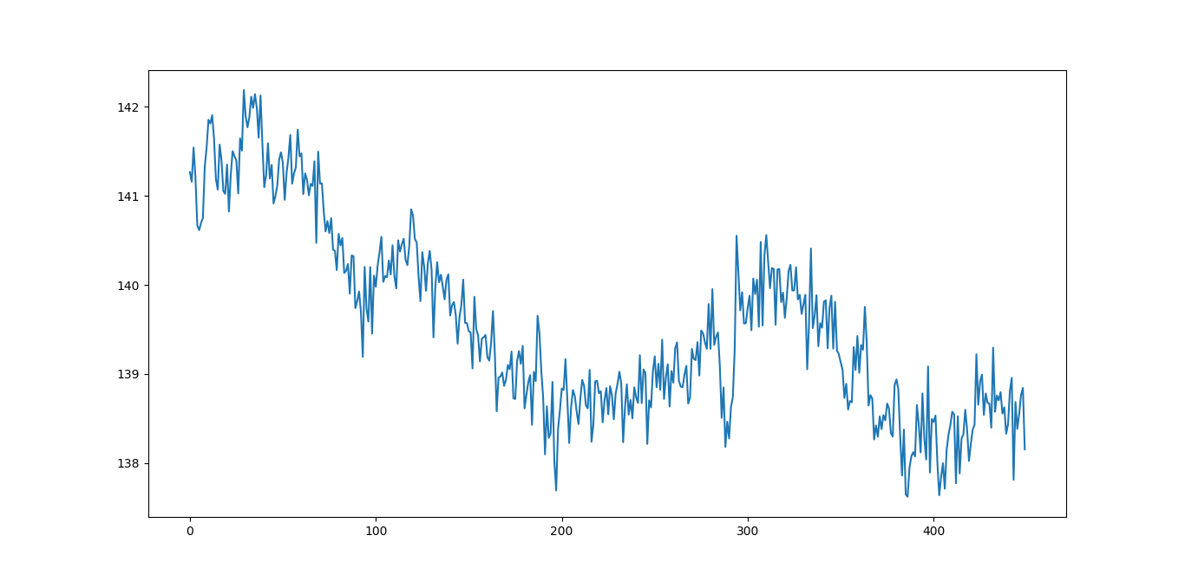
Chọn ROI: Chọn vùng nào?

Slide 16
Chọn ROI
Kết luận:
Không có sự khác biệt nhiều giữa các vùng trên cơ thể
Ta sử dụng khuôn mặt để hạn chế nhiễu

Slide 17
Trích xuất PPG
PPG là cường độ ánh sáng phản xạ hoặc khúc xạ
Vì vậy: lấy trung bình giá trị pixel trong ROI
ROI toàn khuôn mặt hạn chế nhiễu
Chọn kênh màu xanh lá để phân tích

Slide 18
Tại sao là màu xanh lá?
Dựa vào khả năng hấp thụ của:
Hồng cầu chứa oxy (từ tim)
Hồng cầu không oxy (về tim)

Slide 19
Tại sao là hồng cầu?
Trong mạch máu:
Huyết tương
Hồng cầu
Cách chất dinh dưỡng và tạp chất khác
Hồng cầu có độ hấp thụ ánh sáng mạnh nhất
Dễ quan sát thay đổi PPG

Slide 20
Hồng cầu có oxy và không oxy
Phải chọn phổ ánh sáng có độ hấp thụ tương đồng
Cường độ PPG không phụ thuộc vào loại hồng cầu
Kết quả đo chính xác hơn

Slide 21
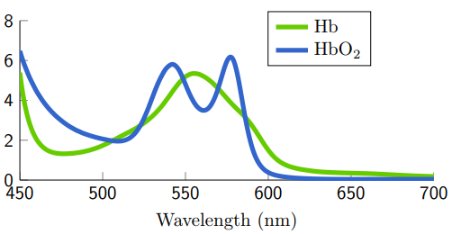
Khả năng hấp thụ của hồng cầu

Slide 22
Như vậy…
Độ hấp thụ tương đồng vào khoảng 530 nm đến 590 nm (màu xanh)
Chọn kênh màu xanh để quan sát

Slide 23
Lọc tín hiệu
Detrend tín hiệu
Lọc phổ cần quan tâm

Slide 24
Detrend là gì?

Slide 25
Detrend là gì?
PPG
EKG

Slide 26
Detrend là gì?
Cường độ ánh sáng thay đổi
Tín hiệu khuynh hướng lên xuống, khó tìm tần số
Vì vậy ta cần cố định tín hiệu
Cách detrend:
Muốn detrend, phải có trend
Tìm trend? Sử dụng moving average filter

Slide 27
Moving average filter?
Ví dụ: 1, 4 ,2, 3, 5, 2, 3, 2
Moving average filter với window size n = 3
Lấy trung bình n số liền tiếp
Kết quả: 2.33, 3, 3.33, 3.33, 3.33, 2.33
Kết quả cho ra khuynh hướng dữ liệu

Slide 28
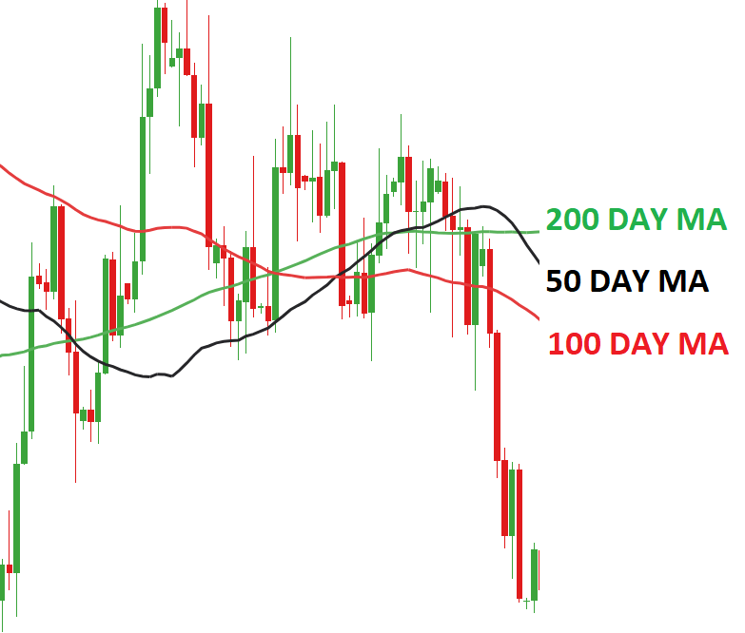
Moving average?

Slide 29
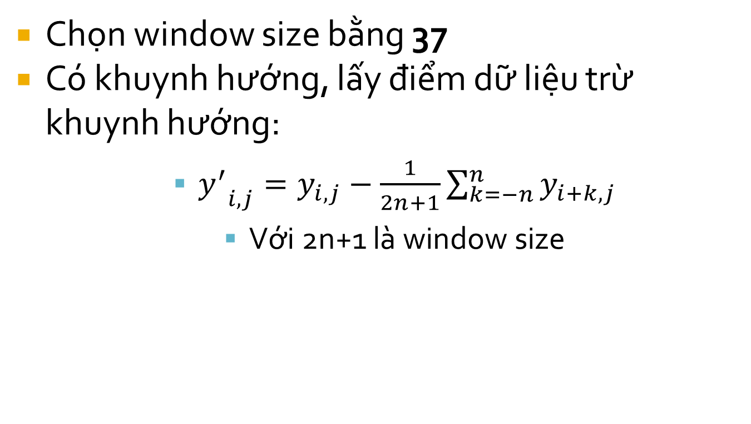
Detrend
Chọn window size bằng 37
Có khuynh hướng, lấy điểm dữ liệu trừ khuynh hướng:
${y_{}^{′}}_{i,j}=y_{i,j}−\frac{1}{2n+1}\sum_{k=−n}^{n}{y_{i+k,j}}$
Với 2n+1 là window size

Slide 30
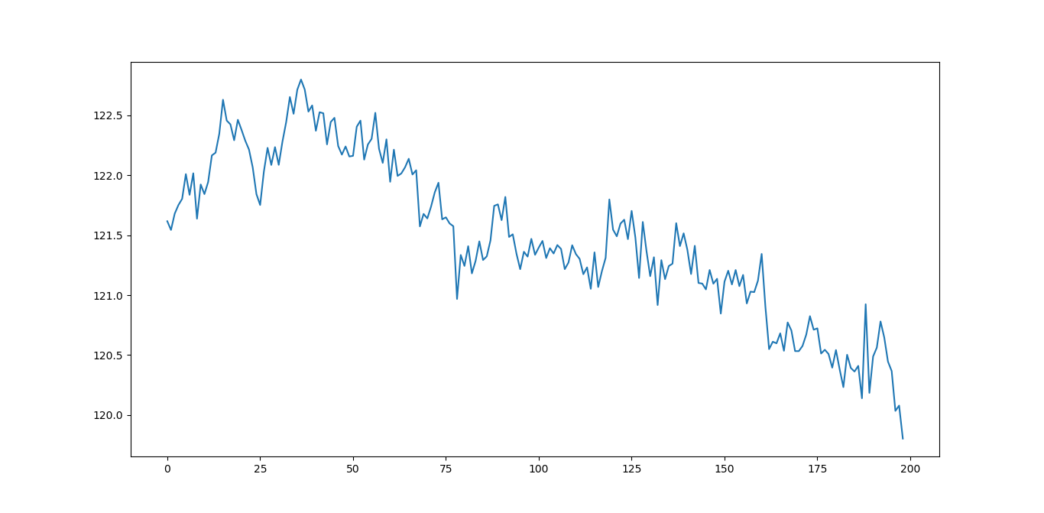
Trước khi detrended

Slide 31
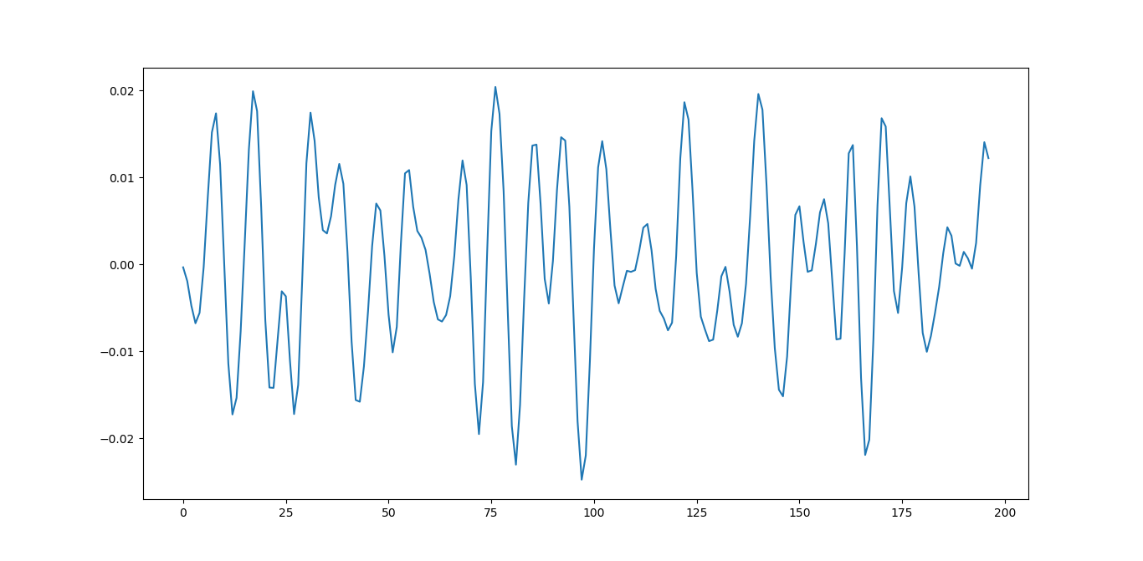
Kết quả detrend

Slide 32
Lọc phổ tín hiệu cần quan tâm
Nhịp tim:
MIN: 60bpm
MAX: 220 bpm
Lọc phổ tín hiệu chỉ có tần số từ 0.9167 Hz đến 3.67 Hz dùng bộ lọc Butterworth

Slide 33
Tìm tần số dựa vào FFT
Sử dụng FFT để lấy phổ tần số
Tìm tần số chứa đỉnh trong khoảng 0.9167 – 3.66 Hz

Slide 34
Smoothing
Nhịp tim trong thời gian rất nhỏ có thể có độ chêch lệch lớn (trên 10 BPM)
Lý do: phân tích trong khoảng thời gian bằng giây
Sử dụng smoothing để giảm độ chêch lệch
Cách làm:
BPM = 90% last BPM + 10% measured BPM

Slide 35
Kết quả

Slide 36
Kết quả đo đạc
Tiêu chuẩn test:
kiểm tra xem nhịp tim có khớp với nhịp tim thật
Độ lệch trong quá trình đo nhiều hay ít
Quy trình test:
Với 3 nhịp tim khác nhau, dùng 2 video mỗi nhịp tim đo

Slide 37
Kết quả (cái này tạm thời thôi)
 | 80 | 90
Lần đo 1 | 72.67 ± 5.68 | 80.80 ± 7.26
Lần đo 2 | 83.78 ± 4.08 | 76.87 ± 0.09

Slide 38
Nhận xét
Thuật toán cho kết quả rất sai lệch, hầu hết lại đo nhịp tim vào khoảng 190 – 200 cho dù nhịp tim rất thấp!

Slide 39
Vì sao không đúng

Slide 40
Vì sao không đúng

Slide 41
Kết luận
Nguồn PPG ban đầu từ camera thực sự không tin cậy
Không cho ra hình dạng PPG đúng

Slide 42
Ngoài ra
Dựa trên bài báo A Comparative Survey of Methods for Remote Heart Rate Detection From Frontal Face Videos
Một số thuật toán được thử trong môi trường kiểm soát chặt chẽ
Dùng miền thời gian sẽ chính xác hơn
Phương pháp ICA cho kết quả tốt hơn màu RGB

Slide 43
Hướng phát triển
Sử dụng phương pháp ICA
Xử lý thẳng trong miền thời gian

Slide 44
Cảm ơn thầy và các bạn đã chú ý lắng nghe

